Slide 1
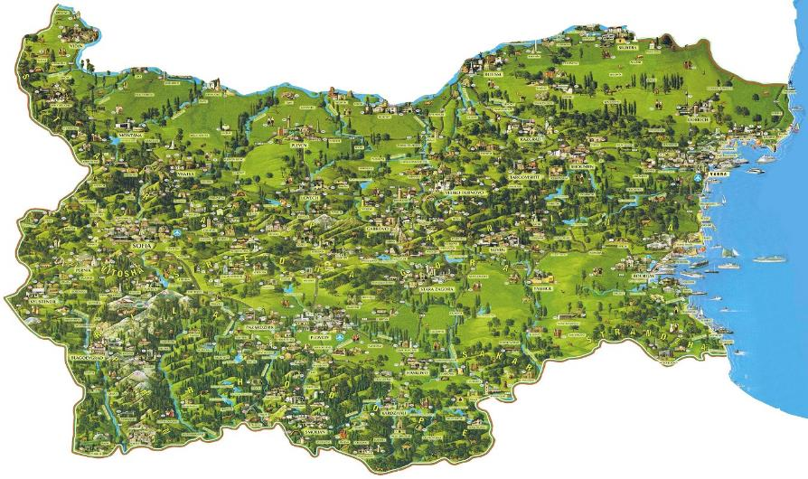
Bulgarian
КАКВО ДА ПРАВИМ ПО ВРЕМЕ НА ИЗВЪНРЕДНА СИТУАЦИЯ

Slide 2
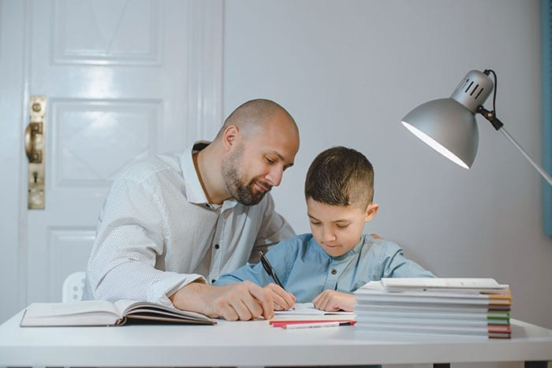
КАКВО СЕ СЛУЧВА?
От 13. март. 2020г., в България беше обявено извънредно положение във връзка с нов вид вирус - непознат за сега в света на медицината.
90% от българските училища преминаха на дистанционна форма на обучение.
Много българи останаха по домовете си, като превантивна мярка в борба с вируса.
Наложи се всички да пренаредим приоритети си и да започнем работа от вкъщи или при установените нови правила.

Slide 3
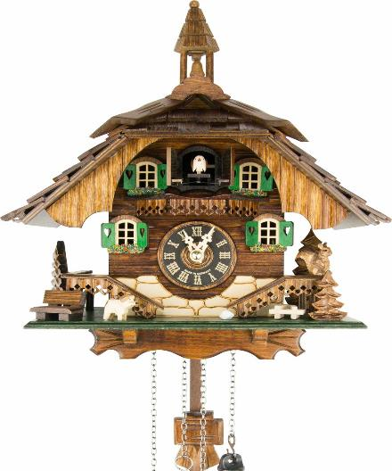
Защо се наложи?
За да можем да дадем време на лекарите да се подготвят, за да опазят нашето здраве!
За да дадем време на нашето тяло да се научи да се “бори” с вируса!
За да опазим хората, които имат проблеми със сърцето и белите дробове!

Slide 4
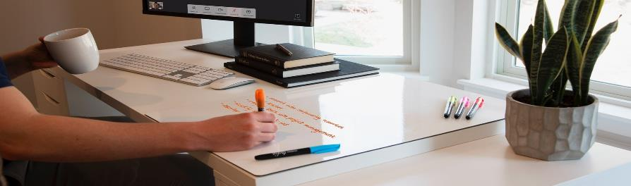
Какво можем да правим?
Да се възползваме от възможността да определяме темпото на нашето обучение през любимите електронни устройства!
Да докажем на себе си и на другите, че можем правилно да подбираме учебните материали – дори по пижама и чаша топла напитка!

Slide 5

Какво можем да правим ние?
Да обърнем внимание на нашето семейство!
Да прекараме повече време в дрехи, които наистина са ни удобни
Да поспим един час повече преди училище

Slide 6
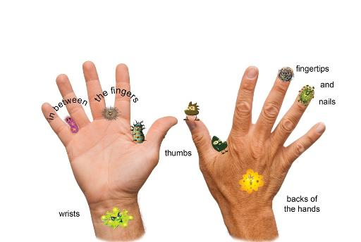
Лекарите препоръчват ...
Да поддържаме добра лична хигиена
Мием редовно ръцете си с топла вода и сапун
Ако нямаме условия, ползваме дезинфектант

Slide 7
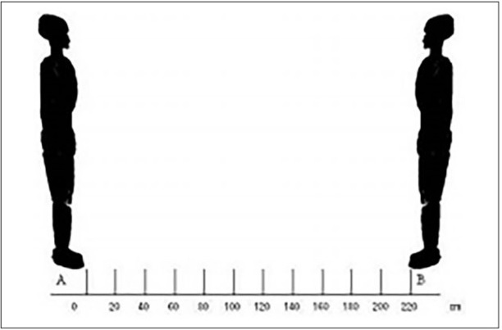
Лекарите препоръчват ...
Да ограничим социалните си контакти!
Да спазваме дистанция!
Да ползваме салфетка, когато кихаме или кашляме!

Slide 8

Лекарите препоръчват...
Да не излизаме извън дома си, освен ако не е силно належащо!
Да не използваме парковете, детските площадки и спортните съоръжения в града!

Slide 9
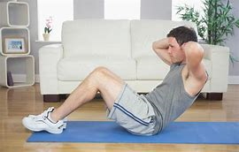
Лекарите препоръчват ...
Да спортуваме у дома, това ще запази духа и тялото ни здрави!

Slide 10

Лекарите препоръчват ...
Да
приемаме повече витамини, чрез храната си!

Slide 11




Лекарите препоръчват...
Да пием повече топли напитки!

Slide 12

Лекарите препоръчват...
Да не изпадаме в паника, а заедно да се справим с предизвикателството пред нас!!!

Slide 13
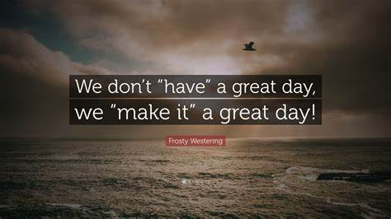
БЛАГОДАРИМ ЗА ВНИМАНИЕТО!
Екип за подкрепа за личностно развитие

